Slide 1


Projet du Fin d’année (3iir)
Ingénierie Informatique et Réseaux
Conception et Développement d’une Application Web de Réservations Aériennes avec Intégration de Déclaration Douanière et Ajout de Carte Bancaire
Soutenu par: ANAM SAAD
LAACHER MARIAM
Encadré Par:
Mme Hazman Chaimae (EMSI)
Mr.Dernag Rachid (ONDA)
Année universitaire:2023-2024

Slide 2




01
Introduction
02
Organisme d’acceuil
03
Cadre General du Projet
PLAN
04
Analyse et Conception
05
Outils Techniques
06
Démonstration
07
conclusion

Slide 3

INTRODUCTION
Notes:
Comme étant des élèves en 3e année informatique et réseau, nous avons eu l’opportunité d'effectuer un stage auprès de l'ONDA. Notre mission était clair, il consistait à concevoir un site web qui facilite aux voyageurs la réservation de vols ainsi que la gestion des données qui accompagne cette procédure.
Notre site offre plusieurs fonctionnalités notamment :
1-la gestion des reservation et des billets
2-La possibilité d’ajouter une carte bancaire pour payer
3-la gestion des déclarations légales, notamment douanières.
Le site offre d’autre fonctionnalités qu’on va voir tout à l’heure dans un autre chapitre.
Avant d’entamer le site et ses fonctionnalité, j’aimerai bien parler un petit peu à propos de l’ONDA, comme étant l’organisme d’accueil de ce stage.

Slide 4
ORGANISME D’ACCEUIL

Slide 5





01
Presentation de l'établissement
Fondé en 1990, ONDA est un établissement public autonome sous tutelle de l'État marocain.
Gestion et développement de 25 aéroports civils à travers le Maroc.
Assurer la sécurité et la sûreté aérienne en conformité avec les normes internationales.
Positionner le Maroc comme un hub aérien entre l'Europe, l'Afrique et le Moyen-Orient.
Contribuer au développement économique et touristique du Maroc.
19 aéroports internationaux et 6 nationaux.
Capacité annuelle d’accueil de plus de 25 millions de passagers.
Adoption de politiques de développement durable et de réduction de l’empreinte carbone dans la gestion des aéroports.
Notes:
L'Office national des aéroports ou ONDA est l'établissement public chargé des aéroports et du contrôle de la navigation aérienne au Maroc.

Slide 6
02
SERVICES
GESTION DES AÉROPORTS
INNOVATION ET TECHNOLOGIE
SERVICES AUX PASSAGERS
ASSISTANCE AUX COMPAGNIES AÉRIENNES
Amélioration continue des infrastructures pour garantir des services de qualité.
Digitalisation des services pour améliorer l’expérience des voyageurs.
Restauration
Boutiques
parkings
Gestion des vols, des opérations au sol, et du fret aérien.
SÉCURITÉ AÉROPORTUAIRE
Automatisation des processus pour optimiser les opérations aéroportuaires.
Technologie de pointe pour la sécurité des passagers et des installations.

Slide 7
Cadre GENERAL DU PROJET

Slide 8

01
problematique
Dans un contexte où les voyageurs sont généralement confrontés à une multitude d'options pour réserver des vols,
les démarches administratives restent majoritairement manuelles ou mal intégrées aux systèmes de réservation notamment « les déclarations douanières », .
Cela entraîne une perte de temps pour les utilisateurs et une gestion inefficace pour les compagnies aériennes et les autorités.

Slide 9
02
solution
Parmi les solutions proposées pour satisfaire ce besoin, une application web qui centralise et simplifie la gestion des réservations de vol et des déclarations douanières pour l'ONDA. C’est dans ce cadre que mon projet de stage existe, la création de cette application va permettre aux utilisateurs de réserver facilement leurs vols tout en facilitant les démarches administratives.
Cela permet une meilleure coordination entre les compagnies aériennes et les services douaniers tout en offrant une expérience utilisateur plus fluide aux passagers, qu'ils soient voyageurs ou agents administratifs.

Slide 10
BesoinS fonctionnelS
Gestion des Compagnies Aériennes
Gestion des Vols
Gestion des Billets
Ajout, modification, et suppression des compagnies aériennes.
Création, modification, et suppression des vols disponibles.
Suivi et mise à jour du statut des billets réservés par les clients.
Gestion des Avions
Gestion des Clients
Gestion des
Déclaration Douanière
Ajout, modification, et suppression des avions dans le système.
Consultation et gestion des informations des clients inscrits.
Consultation et suppression des déclarations douanières soumises par les Clients.

Slide 11
04
Contraintes
Le client doit être connecté à son compte pour réserver un vol.
L'ajout d'une carte bancaire est obligatoire avant toute réservation.
Lors de la création d'un compte, l'adresse email doit être unique pour chaque utilisateur.
L'administrateur doit s'authentifier pour accéder au panneau d'administration (backoffice).

Slide 12
Analyse et conception

Slide 13
Analyse et Conception
Analyse fonctionnelle
Identification des besoins des utilisateurs (réservation, gestion de profil, suivi des billets).
Besoins des administrateurs (gestion complète des entités : aéroports, vols, compagnies aériennes, avions, et clients).
Prise en compte des contraintes de sécurité (stockage des données bancaires) et de performance (chargement rapide, utilisation fluide).
Conception :
Utilisation de diagrammes UML (diagrammes de classe, de séquence, d'activités) pour modéliser les interactions entre les différentes entités du système.
Mise en place d'une base de données relationnelle avec les tables suivantes : User, Flight, Ticket, Airline, Airport, Card, CustomsDeclaration, etc.
Architecture MVC avec Laravel pour une séparation claire entre les composants (modèle, vue, contrôleur).

Slide 14
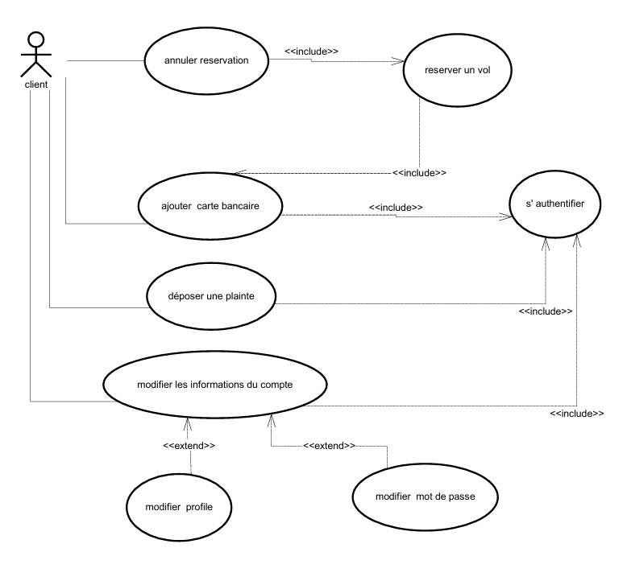
01
Diagramme de cas d’utilisation

Slide 15
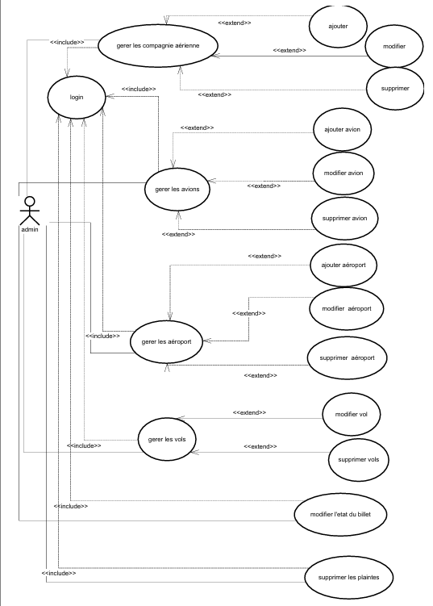

Slide 16
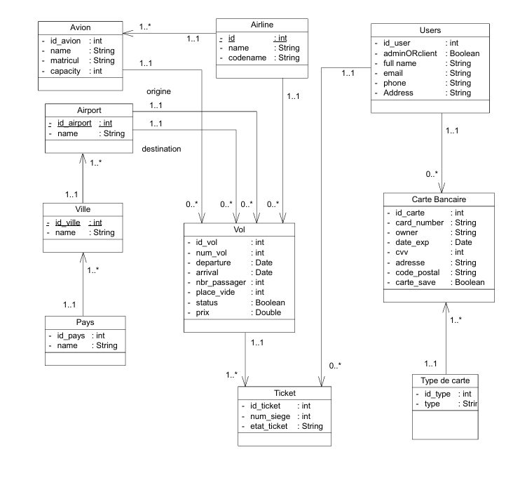
02
DIAGRAMME DE CLASSE

Slide 17
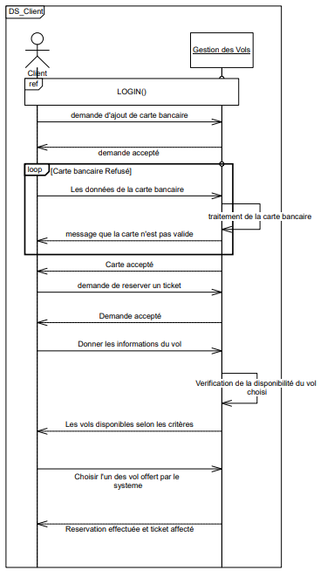
03
DIAGRAMME DE SEQUENCE

Slide 18
Outils techniques

Slide 19






05
Les outils de developpement
Frontend
Backend
Base de données
Notes:
Pour les Technologies utilisées:
Frontend : HTML5, CSS3, Bootstrap pour l'interface utilisateur.
Backend : Laravel (PHP), pour la gestion des routes, des contrôleurs, et de la base de données.
Base de données : MySQL, avec phpMyAdmin pour la gestion des tables

Slide 20
DÉMONSTRATION

Slide 22
CONCLUSION
Notes:
Pendant notre stage nous avons développé ensemble un site web de réservation en ligne. Ce projet nous a permis de renforcer nos compétences en développement web tout en créant une plateforme efficace pour les utilisateurs.
Ce projet nous a offert l'occasion de surmonter des défis techniques et mental tout en répondant aux exigences du cahier des charges.
Parmi les défis qu’on devait surmonter était la réalisation du projet comme il faut sous contrainte de temps, il fallait aussi maitriser une nouvelle technologie (laravel) afin de réaliser ce projet, ce qui a pris beaucoup d’effort et de temps, sans oublier les difficultés de s’adapter à un nouvel environnement.
Bien évidemment, le projet ne s’arrete pas là, plusieurs fonctionnalité pourrait être implémenter pour améliorer d’avantage le site. Notemment : L’intégration d'API externes afin d’élargir les services et améliorer l’experience de l’utilisateur.
En conclusion, nous considérons ce stage comme étant une grande opportunité d'apprentissage et de développement personnelle et professionnel.

Slide 23



MERCI
Pour Votre Attention

